Slide 1

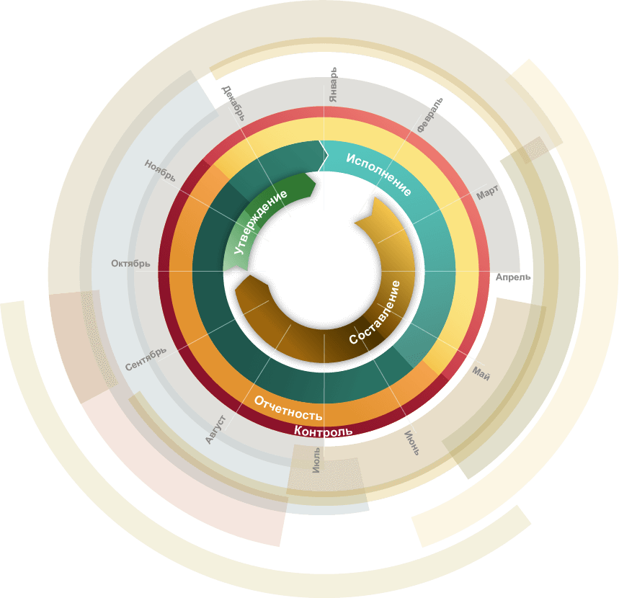

О бюджете муниципального образования Алапаевское на 2023 год и плановый период 2024 и 2025 годов
Решение Думы МО Алапаевское от 15.12.2022 № 172
МУНИЦИПАЛЬНОЕ ОБРАЗОВАНИЕ
АЛАПАЕВСКОЕ

Slide 2
Основные направления бюджетной политики муниципального образования Алапаевское
на 2023 год и плановый период 2024 - 2025 годов
Основными направлениями бюджетной политики муниципального образования Алапаевское в среднесрочной перспективе являются:
1. Достижение общественно – значимых результатов, которые установлены Указом Президента Российской Федерации от 7 мая 2018 года N 204 «О национальных целях и стратегических задач развития Российской Федерации на период до 2024 года» (с изменениями и дополнениями);
2. Определение четких приоритетов направлений использования бюджетных средств;
3. Осуществление казначейского контроля закупок с помощью автоматизации контрольных процедур;
4. Увязка муниципальных заданий на оказание муниципальных услуг с целями муниципальных программ;
5. Обеспечение открытости бюджетного процесса и вовлечение в него граждан, проживающих на территории муниципального образования, в том числе путем развития инициативного бюджетирования на территории муниципального образования;
6. Повышение открытости бюджетных данных, содействие развитию финансового образования и повышение уровня финансовой грамотности населения муниципального образования.
Бюджетная политика муниципального образования сохранит социальную направленность и будет ориентирована на последовательное повышение качества жизни населения муниципального образования и создание условий для решения неотложных социально – экономических проблем муниципального образования Алапаевское.

Slide 3
Каждый житель муниципального образования Алапаевское может при желании внести предложения по проекту бюджета муниципального образования Алапаевское
Объявление в средствах массовой информации о проведении Публичных слушаний
Внесение предложений по проекту бюджета на Публичные слушания
Регистрация перед началом проведения и участия в Публичных слушаниях
Также информация размещена на сайте муниципального образования Алапаевское
(http://alapaevskoe.ru/)
при желании
Порядок проведения Публичных слушаний утвержден решением Думы муниципального образования Алапаевское от 26.11.2015 г. № 794 (Муниципальный вестник от 17.12.2015 г. № 54)

Slide 4
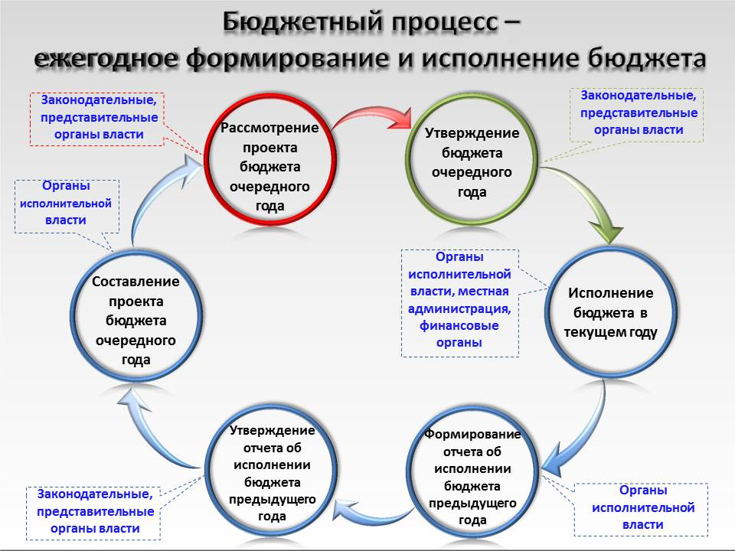

Slide 5
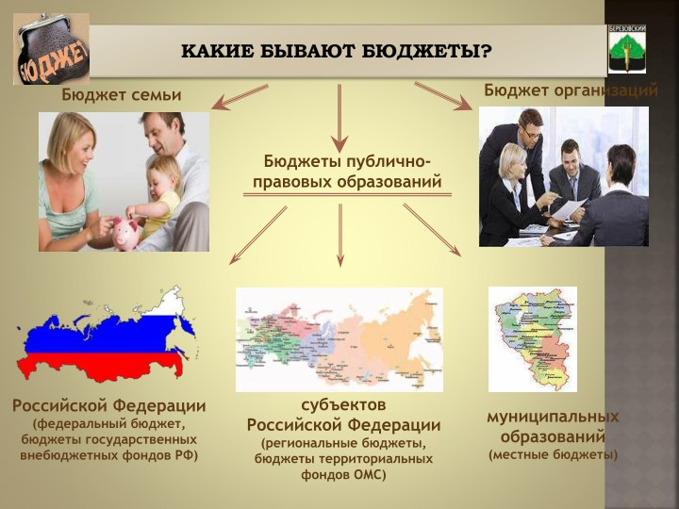

Slide 6
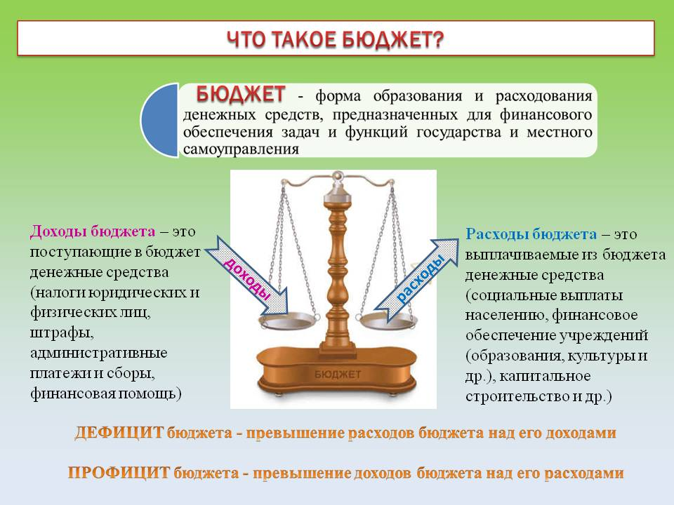

Slide 7
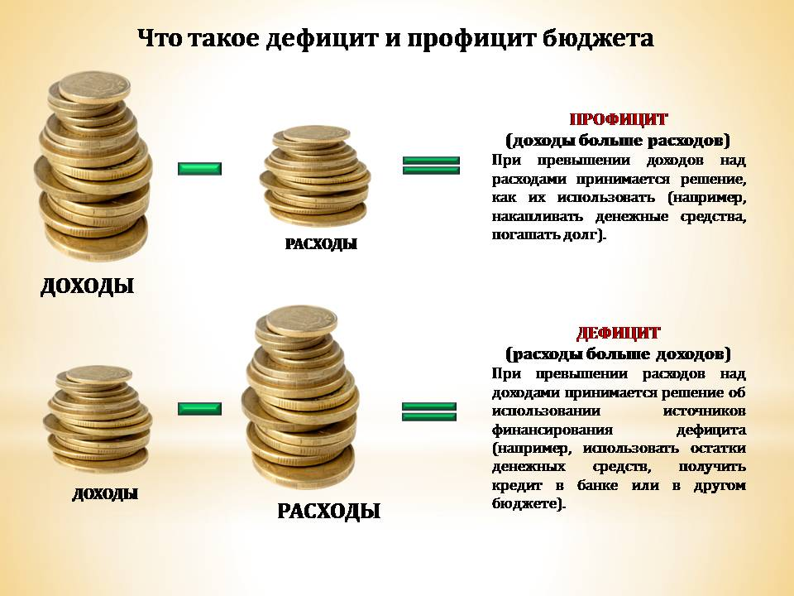

Slide 8



МЕЖБЮДЖЕТНЫЕ трансферты – основной вид
безвозмездных перечислений
МЕЖБЮДЖЕТНЫЕ ТРАНСФЕРТЫ-
денежные средства, перечисляемые
Из одного бюджета бюджетной системы
Российской Федерации
другому бюджету
Дотации (от лат. «Dotatio»-
дар, пожертвование)-
предоставляются
без определения конкретной
цели их использования
Субвенции (от лат. «Subvenire»-
приходить на помощь )-
Предоставляются на финансирование
«переданных» местным
бюджетам расходных обязательств РФ
Субсидии (от лат. «Subsidium»-
поддержка )-
предоставляются
на условиях долевого
софинансирования
расходов других бюджетов
МЕЖБЮДЖЕТНЫЕ ОТНОШЕНИЯ-
Взаимоотношения между публично-правовыми
образованиями
по вопросам регулирования бюджетных
Правоотношений,
Организации и осуществления
бюджетного процесса

Slide 9
Направления зачисления налогов, уплачиваемых гражданами
МУНИЦИПАЛЬНОГО ОБРАЗОВАНИЯ аЛАПАЕВСКОЕ
Налог на доходы физических лиц
41%
59%
Транспортный налог
100%
Земельный налог
100%
Налог на имущество физических лиц
100%
областной бюджет
местный бюджет

Slide 10
Основные параметры бюджета муниципального образования Алапаевское на 2023 год плановый период 2024 и 2025 годов
тыс. руб.
2023 год -13 000,0
2024 год -14 500,0
2025 год -14 000,0
Дефицит

Slide 11
Доходы бюджета 1 648 581,8 тыс.руб.
Расходы бюджета 1 661 581,8 тыс. руб.
Основные параметры бюджета
муниципального образования Алапаевское на 2023 год
ДЕФИЦИТ
13 000,0 тыс.руб.

Slide 12
Сравнение доходной части бюджета
МО Алапаевское на 2023 год с первоначальным прогнозом на 2022 год
- 9 957,3 тыс.руб.
или 99,4%
2022 год
1 658 539,1 тыс.руб.
2023 год
1 648 581,8 тыс.руб.

Slide 13
Структура налоговых и неналоговых доходов на 2023 год
Структура безвозмездных поступлений на 2023 год

Slide 14




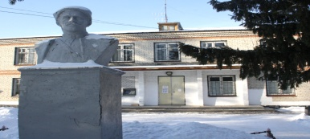

Крупнейшие налогоплательщики муниципального образования Алапаевское
НАО «СВЕЗА Верхняя Синячиха»
ГБУЗ СО "Алапаевская ЦРБ"
ООО "Алапаевский молочный комбинат"
ЗАО "ВСЛХЗ"
СПК "Колхоз им.Чапаева"
ООО "Лестех"
СХПК "ПЛАМЯ"

Slide 15
ДОХОДЫ БЮДЖЕТА
Тыс. рублей
Налог на доходы физических лиц
Стабильный рост прогнозируемого уровня поступлений НДФЛ обусловлен сохранением в 2021 и 2022 годах, а также на протяжении всего планируемого периода, величины норматива зачисления в бюджет муниципального образования данного налога, а также ожиданиями увеличения уровня фонда заработной платы в соответствии с Прогнозом социально-экономического развития МО Алапаевское на 11,5% в 2023 к 2022 году, на 9,2% в 2024 к 2023 году, на 9% в 2025 к 2024 году
Акцизы на нефтепродукты
Положительная динамика прогноза по акцизам на 2023–2025 годы обусловлена изменениями федерального законодательства, предусматривающими рост ставок акцизов в среднем на 4%, а также нормативов распределения доходов от акцизов в целях формирования дорожных фондов субъектов Российской Федерации в соответствии с проектом Федерального закона "О федеральном бюджете на 2023 год и плановый период 20247 и 2025 годов" до 3,2982 в 2023 году, до 3,3244 в 2024 году, до 3,2868 в 2025 году

Slide 16
Налоги на совокупный доход
Тыс. рублей
Увеличение прогноза обусловлено ростом налоговой базы у налогоплательщиков, применяющих упрощенную систему налогообложения
Налоги на имущество
Рост прогнозируемых поступлений в 2023-2025 годах обусловлен результатами кадастровой оценки земельных участков по состоянию на 01.01.2022 года, а также завершением применения понижающих коэффициентов при исчислении налога на имущество физических лиц исходя из кадастровой стоимости объектов налогообложения

Slide 17
Виды финансовой помощи
Дотации (от латинского «Dotatio»-дар, пожертвование)
Предоставляются на безвозмездной и безвозвратной основе без установления направлений и (или) условий их использования
Вы даете своему ребенку деньги на «карманные расходы»
Субвенции (от латинского «Subvenire»-приходить на помощь)
Предоставляются на финансирование «переданных» полномочий другим публично-правовым образованиям
Вы даете своему ребенку деньги и посылаете его в магазин купить продукты строго по списку
Субсидии (от латинского «Subsidium»-поддержка)
Предоставляются на условиях долевого софинансирования расходов других бюджетов
Вы «добавляете» средства, чтобы ваш ребенок купил себе новый телефон, если остальные он накопил сам

Slide 18
Доходы бюджета
Безвозмездные поступления
Тыс. рублей
Снижение поступлений в 2023-2025 годах не является отрицательным показателем на момент подготовки проекта бюджета, поскольку субсидии, дополнительно распределенные в рамках Государственных программ Свердловской области, иные межбюджетные трансферты подлежат включению в бюджет муниципального образования в год непосредственного исполнения бюджета.

Slide 19
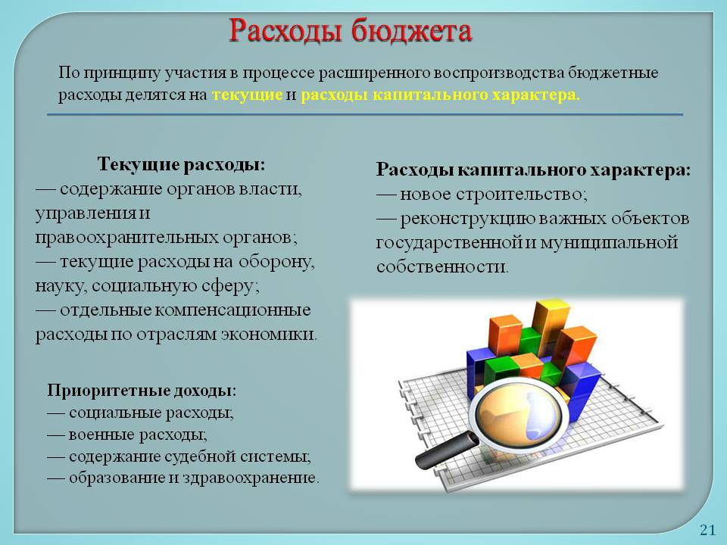

Slide 20
Расходы бюджета
Проектом бюджета муниципального образования на 2023 год запланированы расходы в размере 1 661 581,8 тыс. рублей.
Расходы на плановый период составят: на 2024 год – 1 473 440,6 тыс. рублей, в том числе условно утвержденные – 22 592,0 тыс. рублей; на 2025 год – 1 458 675,5 тыс. рублей, в том числе условно утвержденные – 44 402,0 тыс. рублей.

Slide 21











Разделы классификации расходов бюджета
на 2023 год
0100 Общегосударственные вопросы 122 808,6 тыс. рублей
0300 Национальная безопасность и правоохранительная деятельность 11 931,6 тыс.рублей
Расходы
на 2023 год
1 661 581,8
тыс. рублей
1000 Социальная политика 131 611,8 тыс.рублей
0500 Жилищно-коммунальное хозяйство 157 762,4 тыс.рублей
0400 Национальная экономика 151 406,7 тыс.рублей
0600 Охрана окружающей среды 1 730,0 тыс.рублей
1300 Обслуживание государственного и муниципального долга 16,3 тыс. рублей
0700 Образование
855 116,9 тыс.рублей
1100 Физическая культура и спорт 64 466,4 тыс.рублей
0800 Культура
162 565,0 тыс.рублей

Slide 22
Структура расходов бюджета

Slide 23
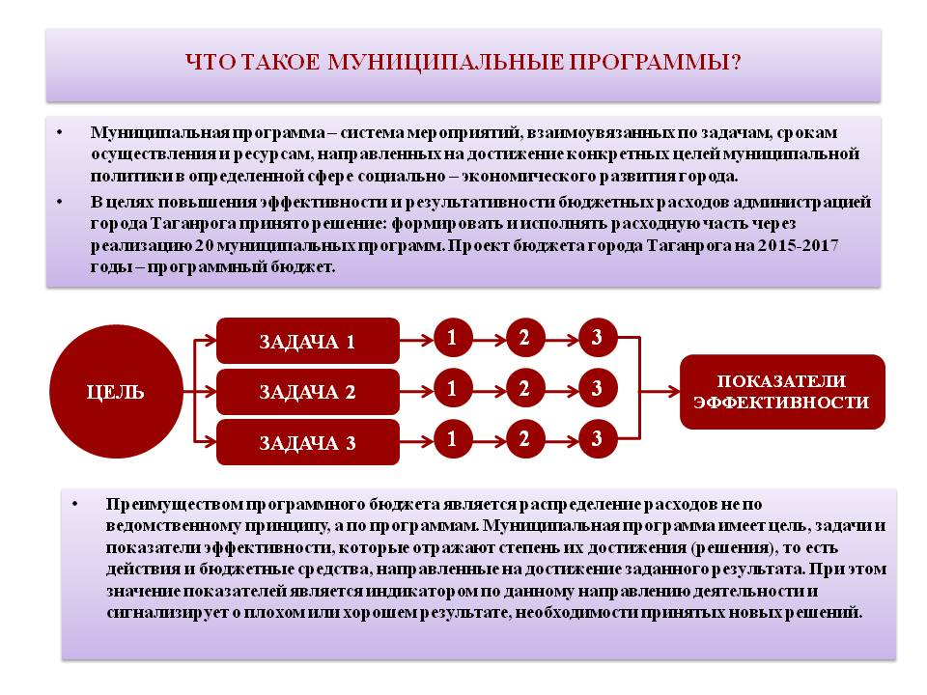
В целях повышения эффективности и результативности бюджетных расходов бюджет муниципального образования формируется по 17 муниципальным программам.

Slide 24
Муниципальные программы муниципального образования Алапаевское тыс.руб.

Slide 25
Структура программно-целевого бюджета по расходам
Тыс. рублей

Slide 26

Расходы по функциональной классификации
На финансирование
«ОБЩЕГОСУДАРСТВЕННЫХ ВОПРОСОВ»
122 808,6 тыс. рублей в 2023 году ;
115 248,3 тыс. рублей на 2024 год;
105 667,6 тыс. рублей на 2025 год.
тыс. рублей
Подраздел | Проект 2023 год | Проект 2024 год | Проект 2025 год
Функционирование высшего должностного лица | 2 263,3 | 2 378,7 | 2 473,8
Функционирование законодательных (представительных) органов муниципальных образование | 4 847,8 | 5 060,5 | 5 174,0
Функционирование местных администрации | 54 551,6 | 47 265,0 | 47 679,0
Судебная система | 4,0 | 4,2 | 3,7
Обеспечение деятельности финансовых, налоговых органов и органов финансового надзора | 18 932,9 | 19 858,0 | 20 217,0
Резервные фонды | 1 500,0 | 1 500,0 | 1 000,0
Другие общегосударственные вопросы | 40 709,0 | 39 181,9 | 29 120,1

Slide 27

На финансирование
«НАЦИОНАЛЬНОЙ ОБОРОНЫ»
1 682,1 тыс. рублей в 2023 году,
1 756,8 тыс. рублей на 2024 год;
1 817,9 тыс. рублей на 2025 год.
тыс. рублей
Подраздел | Проект 2023 год | Проект 2024 год | Проект 2025 год
Мобилизационная и вневойсковая подготовка | 1 682,1 | 1 756,8 | 1 817,9

Slide 28

На финансирование
«НАЦИОНАЛЬНОЙ БЕЗОПАСНОСТИ И ПРАВООХРАНИТЕЛЬНОЙ ДЕЯТЕЛЬНОСТИ»
11 931,6 тыс. рублей в 2023 году;
12 196,3 тыс. рублей на 2024 год;
12 131,0 тыс. рублей на 2025 год.
тыс. рублей
Подраздел | Проект 2023 год | Проект 2024 год | Проект 2025 год
Гражданская оборона | 500,0 | 500,0 | 250,0
Защита населения и территории от чрезвычайных ситуаций природного и техногенного характера, пожарная безопасность | 11 141,6 | 11 406,3 | 11 681,0
Другие вопросы в области национальной безопасности и правоохранительной деятельности | 290,0 | 290,0 | 200,0

Slide 29

На финансирование
«НАЦИОНАЛЬНОЙ ЭКОНОМИКИ»
151 406,7 тыс. рублей в 2023 году;
180 467,2 тыс. рублей на 2024 год;
172 748,0 тыс. рублей на 2025 год.
тыс. рублей
Подраздел | Проект 2023 год | Проект 2024 год | Проект 2025 год
Сельское хозяйство и рыболовство | 860,3 | 867,2 | 862,6
Водное хозяйство | 1 930,0 | 1 027,0 | 1 027,0
Лесное хозяйство | 98,0 | 98,0 | 75,0
Транспорт | 68 268,0 | 98 350,0 | 86 535,4
Дорожное хозяйство (дорожные фонды) | 77 136,0 | 78 786,0 | 83 009,0
Другие вопросы в области национальной экономики | 3 114,4 | 1 339,0 | 1 239,0

Slide 30

На финансирование
«ЖИЛИЩНО-КОММУНАЛЬНОГО ХОЗЯЙСТВА»
157 762,4 тыс. рублей в 2023 году;
46 161,0 тыс. рублей на 2024 год;
44 245,0 тыс. рублей на 2025 год.
тыс. рублей
Подраздел | Проект 2023 год | Проект 2024 год | Проект 2025 год
Жилищное хозяйство | 27 766,8 | 3 250,0 | 2 850,0
Коммунальное хозяйство | 80 144,6 | 17 004,0 | 17 004,0
Благоустройство | 40 045,0 | 17 237,0 | 16 221,0
Другие вопросы в области жилищно-коммунального хозяйства | 9 806,0 | 8 670,0 | 8 170,0

Slide 31

На финансирование
«ОХРАНЫ ОКРУЖАЮЩЕЙ СРЕДЫ»
1 730,0 тыс. рублей в 2023 году;
1 730,0 тыс. рублей на 2024 год;
1 730,0 тыс. рублей на 2025 год.
тыс. рублей
Подраздел | Проект 2023 год | Проект 2024 год | Проект 2025 год
Обустройство источников нецентрализованного водоснабжения | 1 450,0 | 1 450,0 | 1 450,0
Организация массовых экологических акций в рамках проведения субботников | 100,0 | 100,0 | 100,0
Мониторинг состояния окружающей среды | 100,0 | 100,0 | 100,0
Мероприятия в сфере обращения с отходами | 50,0 | 50,0 | 50,0
Осуществление экологического просвещения населения | 30,0 | 30,0 | 30,0

Slide 32

На финансирование
отрасли «ОБРАЗОВАНИЕ»
855 116,9 тыс. рублей в 2023 году;
794 916,5 тыс. рублей на 2024 год;
792 796,9 тыс. рублей на 2025 год.
тыс. рублей
Подраздел | Проект 2023 год | Проект 2024 год | Проект 2025 год
Дошкольное образование | 279 657,9 | 283 228,5 | 286 718,5
Общее образование | 482 917,9 | 439 032,5 | 432 985,5
Дополнительное образование детей | 23 730,2 | 23 730,2 | 23 730,2
Молодежная политика | 5 327,5 | 4 244,4 | 4 244,4
Другие вопросы в области образования | 63 483,4 | 44 680,9 | 45 118,3

Slide 33

На финансирование
«КУЛЬТУРЫ»
162 565,0 тыс. рублей в 2023 году;
144 294,1 тыс. рублей на 2024 год;
146 094,1 тыс. рублей на 2025 год.
тыс. рублей
Подраздел | Проект 2023 год | Проект 2024 год | Проект 2025 год
Культура | 134 294,9 | 120 194,1 | 121 394,1
Другие вопросы в области культуры, кинематографии | 28 270,1 | 24 100,0 | 24 700,0

Slide 34

На финансирование
«СОЦИАЛЬНОЙ ПОЛИТИКИ»
131 611,8 тыс. рублей в 2023 году;
135 675,2 тыс. рублей на 2024 год;
139 903,0 тыс. рублей на 2025 год.
тыс. рублей
Подраздел | Проект 2023 год | Проект 2024 год | Проект 2025 год
Пенсионное обеспечение | 16 000,0 | 16 000,0 | 16 000,0
Социальное обеспечение населения | 105 371,4 | 109 289,4 | 113 180,7
Охрана семьи и детства | 2 175,0 | 2 175,0 | 2 175,0
Другие вопросы в области социальной политики | 8 065,4 | 8 210,8 | 8 547,3

Slide 35

На финансирование
«ФИЗИЧЕСКОЙ КУЛЬТУРЫ И СПОРТА»
64 466,4 тыс. рублей в 2023 году;
40 586,0 тыс. рублей на 2024 год;
41 186,0 тыс. рублей на 2025 год.
тыс. рублей
Подраздел | Проект 2023 год | Проект 2024 год | Проект 2025 год
Массовый спорт | 51 017,4 | 35 586,0 | 36 186,0
Спорт высших достижений | 13 449,0 | 5 000,0 | 5 000,0

Slide 36


На финансирование
«СРЕДСТВ МАССОВОЙ ИНФОРМАЦИИ»
484,0 тыс. рублей в 2023 году;
400,0 тыс. рублей на 2024 год;
350,0 тыс. рублей на 2025 год.
На финансирование
«ОБСЛУЖИВАНИЯ ГОСУДАРСТВЕННОГО (МУНИЦИПАЛЬНОГО) ДОЛГА»
16,3 тыс. рублей в 2023 году;
9,2 тыс. рублей на 2024 год;
4,9 тыс. рублей на 2025 год.

Slide 37
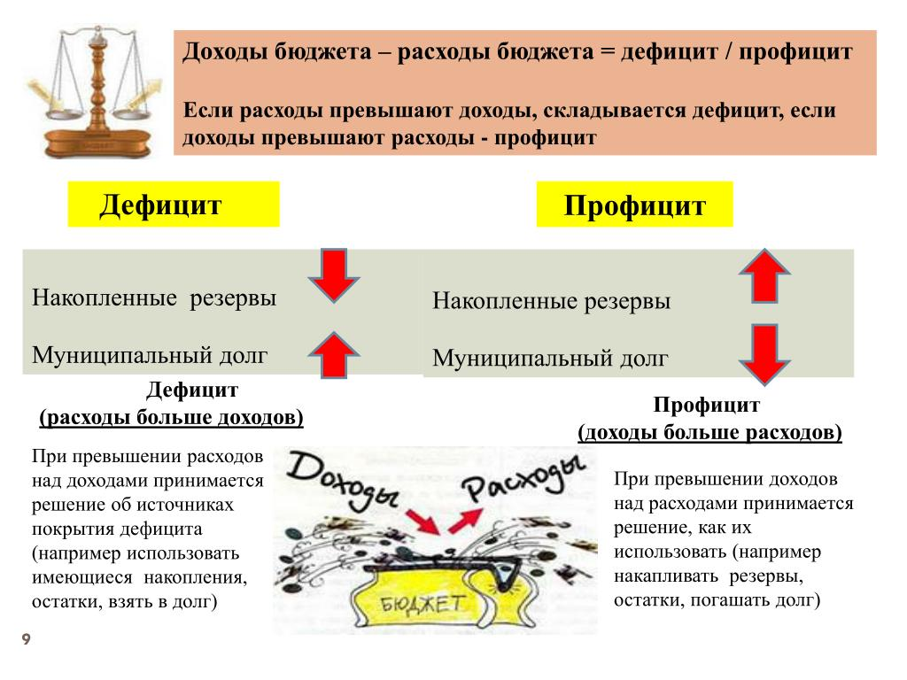

Slide 38
Проектом предусмотрен дефицит бюджета в пределах ограничений, установленных Бюджетным кодексом Российской Федерации:
на 2023 год – 14 900,0 тыс. рублей;
на 2024 год – 14 500,0 тыс. рублей;
на 2025 год – 14 000,0 тыс. рублей.
Источником внутреннего финансирования дефицита местного бюджета планируются остатки денежных средств на счете местного бюджета.

Slide 39
Проектом бюджета планируется установить
верхний предел муниципального внутреннего долга
по состоянию на 1 января 2024 года – 9 150,0 тыс. рублей, в том числе верхний предел долга по муниципальным гарантиям – 0 тыс. рублей;
по состоянию на 1 января 2025 года – 4 845,0 тыс. рублей, в том числе верхний предел долга по муниципальным гарантиям – 0 тыс. рублей;
по состоянию на 1 января 2026 года – 1 860,0 тыс. рублей, в том числе верхний предел долга по муниципальным гарантиям – 0 тыс. рублей.
Предоставление муниципальных гарантий и кредитов из бюджета муниципального образования не планируется.

Slide 40
Основные показатели
представляемые муниципальными образованиями для разработки прогноза социально-экономического развития муниципального образования
Показатели | Единица измерения* | Годы
 |  | 2022 | 2023 | 2024 | 2025 | 2026
 |  | Факт | Оценка | Прогноз | Прогноз | Прогноз
I. Финансы
1. Доходы, всего (стр. 1.12 + стр. 1.13) | Млн. рублей | 1 818,20 | 1 819,60 | 1 484,40 | 1 481,80 | 1 493,00
1.1.Прибыль прибыльных организаций | Млн. рублей | 432,20 | 88,10 | 1 728,10 | 1 789,00 | 1 875,00
1.1.1. сальдо прибылей и убытков (справочно) | Млн. рублей | 432,20 | 88,10 | 1 728,10 | 1 789,00 | 1 875,00
1.2. Амортизационные отчисления | Млн. рублей | 615,40 | 610,90 | 582,50 | 583,50 | 583,00
1.3. Налог на доходы физических лиц | Млн. рублей | 349,50 | 360,00 | 364,00 | 371,00 | 382,20
1.5. Налог с патентной системы налогообложения | Млн. рублей | 1,90 | 1,90 | 1,90 | 1,90 | 1,90
1.6. Земельный налог | Млн. рублей | 19,30 | 19,40 | 19,40 | 19,40 | 19,40
1.7. Единый сельскохозяйственный налог | Млн. рублей | 2,80 | 0,50 | 1,20 | 1,20 | 1,20
1.7.1. налоговая база | Млн. рублей | 37,90 | 38,00 | 38,00 | 38,00 | 38,00
1.8. Налог на имущество физических лиц | Млн. рублей | 5,00 | 5,10 | 6,10 | 7,30 | 7,30
1.9. Прочие налоги и сборы | Млн. рублей | 111,90 | 108,90 | 110,00 | 114,40 | 114,40
1.10. Неналоговые доходы | Млн. рублей | 20,80 | 19,20 | 15,10 | 15,10 | 15,10
1.12. Итого доходов (сумма строк 1.3,1.4, 1.5, 1.6, 1.7, 1.8, 1.9, 1.10,1.11) | Млн. рублей | 511,20 | 515,00 | 517,70 | 530,30 | 541,50
1.13. Средства, получаемые от вышестоящих уровней власти | Млн. рублей | 1 307,00 | 1 304,60 | 966,70 | 951,50 | 951,50
2. Финансирование муниципальных программ (справочно) | Млн. рублей | 956,90 | 1 041,90 | 886,70 | 825,10 | 825,10
3. Недополученные доходы муниципальных образований от предоставления налоговых преференций, предусмотренных решениями ОМС (справочно): | Млн. рублей | 11,70 | 12,10 | 12,10 | 12,10 | 12,10
3.1. Земельный налог | Млн. рублей | 11,70 | 12,10 | 12,10 | 12,10 | 12,10
II. Производственная деятельность
1. Оборот организаций (по полному кругу) по видам экономической деятельности*, всего | Млн. рублей | 12279,7 | 14000,0 | 14800 | 15600 | 16600
в том числе:
1.1. Сельское хозяйство, охота и лесное хозяйство | Млн. рублей | 1275,2 | 2107,0 | 2297 | 2500 | 2730
1.2. Добыча полезных ископаемых | Млн. рублей | 0,0 | 0,0 | 0 | 0 | 0
1.3. Обрабатывающие производства | Млн. рублей | 7595,4 | 9142,3 | 9764 | 10175 | 10690
1.4. Обеспечение электрической энергией, газом и паром | Млн. рублей | 0,0 | 0,0 | 0 | 0 | 0
1.5. Cтроительство | Млн. рублей | 0,0 | 0,0 | 0 | 0 | 0
1.6. Оптовая и розничная торговля | Млн. рублей | 2370,2 | 2530,0 | 2715 | 2900 | 3100
1.7. Транспортировка и хранение | Млн. рублей | 17,2 | 3,9 | 5 | 5 | 5

Slide 41
III. Инвестиционная деятельность
1. Объем инвестиций в основной капитал за счет всех источников финансирования, всего | Млн. рублей | 1522,1 | 900 | 1000 | 1100 | 1210
из них по отраслям экономики:
1.1. Сельское хозяйство, охота и лесное хозяйство | Млн. рублей | 403,8 | 520,0 | 550 | 580 | 600
1.3. Обрабатывающие производства | Млн. рублей | 596,3 | 171,5 | 325 | 350 | 375
1.4. Обеспечение электрической энергией, газом и паром | Млн. рублей | 275,9 | 0 | 0 | 0 | 0
1.6. Оптовая и розничная торговля, сфера услуг и развлечений | Млн. рублей | 31,6 | 0 | 0 | 0 | 0
1.7 Транспортировка и хранение | Млн. рублей | 85,7 | 0 | 26,3 | 14,5 | 0
IV. Денежные доходы населения
1. Доходы населения муниципального образования, всего | Млн. рублей | 5821,7 | 6220,0 | 6520 | 6865 | 7240
из них:
1.1. Доходы от предпринимательской деятельности | Млн. рублей | 1063,3 | 1120,0 | 1175 | 1220 | 1270
1.2. Оплата труда | Млн. рублей | 2712,3 | 2983,5 | 3133 | 3300 | 3490
1.3. Социальные выплаты | Млн. рублей | 2045,0 | 2120,0 | 2215 | 2345 | 2480
2. Среднедушевые денежные доходы (в месяц) | Руб. на чел. | 20923,0 | 22457,0 | 23594 | 24889 | 26283
3. Номинальная начисленная среднемесячная заработная плата работников по полному кругу организаций | Рублей в месяц | 41056,0 | 45735,0 | 48070 | 50715 | 53500
V. Потребительский рынок
1. Оборот розничной торговли в ценах соответствующего периода | Млн. рублей | 1371,5 | 1465 | 1570 | 1680 | 1790
2. Оборот общественного питания | Млн. рублей | 26,4 | 29 | 30 | 32 | 35
VI. Демографические показатели
1. Численность и состав населения
1.1. Численность постоянного населения муниципального образования (на начало года)** | Человек | 23267 | 23107 | 23055 | 23000 | 22970
1.2. Среднегодовая численность населения муниципального образования | Человек | 23187 | 23081 | 23028 | 22985 | 22955
1.3. Численность детей в возрасте 3-7 лет (дошкольного возраста) | Человек | 1707 | 1695 | 1690 | 1685 | 1680
1.4. Численность детей и подростков в возрасте 8-17 лет (школьного возраста) | Человек | 3264 | 3240 | 3230 | 3225 | 3220
1.5. Численность населения в трудоспособном возрасте | Человек | 12017 | 11920 | 11885 | 11860 | 11845
1.6. Численность населения старше трудоспособного возраста | Человек | 6012 | 5965 | 5950 | 5935 | 5925
2. Естественное движение
2.1. Число родившихся | Человек | 228 | 220 | 220 | 220 | 220
2.2. Число умерших | Человек | 388 | 380 | 370 | 370 | 370

Slide 42
VII. Развитие социальной сферы
1. Количество учащихся общеобразовательных учреждений, обучающихся во вторую и третью смены | Человек | 211 | 167 | 160 | 150 | 140
2. Обеспеченность населения врачами, оказывающими медицинскую помощь в амбулаторных условиях | Единиц на 10 тысяч человек населения | 17,8 | 17,8 | 17,8 | 17,8 | 17,8
3.Обеспеченность средними медицинскими работниками, работающими в государственных и муниципальных медицинских организациях медицинским персоналом | Единиц на 10 тысяч человек населения | 95,9 | 95,9 | 95,9 | 95,9 | 95,9
4. Доля детей в возрасте от 5 до 18 лет, охваченных дополнительным образованием | Процент | 78 | 83 | 85 | 88 | 90
5. Доступность дошкольного образования для детей в возрасте от полутора до трех лет | Процент | 100 | 100 | 100 | 100 | 100
VIII. Трудовые ресурсы
1. Среднесписочная численность работников (без внешних совместителей) по полному кругу организаций | человек | 8139 | 8217 | 8310 | 8270 | 8265
2. Среднегодовая численность занятых в разрезе ОКВЭД,
Сельское, лесное хозяйство, охота, рыболовство и рыбоводство | человек | 1075 | 1045 | 1045 | 1040 | 1040
Добыча полезных ископаемых | человек | 20 | 20 | 20 | 20 | 20
Обрабатывающие производства | человек | 2029 | 2062 | 2180 | 2160 | 2150
Обеспечение электрической энергией, газом и паром; кондиционирование воздуха | человек | 314 | 315 | 315 | 315 | 315
Строительство | человек | 102 | 105 | 105 | 105 | 105
Торговля оптовая и розничная; ремонт автотранспортных средств и мотоциклов | человек | 640 | 640 | 645 | 645 | 650
Транспортировка и хранение | человек | 65 | 120 | 120 | 120 | 120
Деятельность гостиниц и предприятий общественного питания | человек | 130 | 130 | 130 | 130 | 130
Деятельность в области информации и связи | человек | 0 | 0 | 0 | 0 | 0
Деятельность финансовая и страховая | человек | 61 | 55 | 55 | 55 | 55
Деятельность по операциям с недвижимым имуществом | человек | 0 | 0 | 0 | 0 | 0
Деятельность профессиональная, научная и техническая | человек | 120 | 120 | 120 | 120 | 120
Деятельность административная и сопутствующие дополнительные услуги | человек | 57 | 60 | 60 | 60 | 60
Государственное управление и обеспечение военной безопасности; социальное обеспечение | человек | 160 | 160 | 160 | 160 | 160
Образование | человек | 1097 | 1105 | 1070 | 1050 | 1050
Деятельность в области здравоохранения и социальных услуг | человек | 524 | 530 | 530 | 530 | 530
Деятельность в области культуры, спорта, организации досуга и развлечений | человек | 233 | 240 | 240 | 240 | 240
Прочие виды экономической деятельности | человек | 1512 | 1510 | 1515 | 1520 | 1520

Slide 43
Дополнительная информация для граждан
В настоящее время на региональном уровне проводится активная работа по обеспечению
прозрачности и открытости бюджета, включая мероприятия по обеспечению полного и доступного
информирования граждан о бюджетной системе Свердловской области.
На официальном сайте муниципального образования Алапаевское проводится Опрос общественного мнения не тему «Бюджет для граждан», где Вы можете оставить своѐ мнение об опубликованной брошюре и внести свои предложения по еѐ содержанию, которые будут учтены при следующем составлении «Бюджет для граждан» ссылка на опрос (http://alapaevskoe.ru/poll?year=2020.)
С 2018 года на территории муниципального образования Алапаевское осуществляется внедрение
механизмов инициативного бюджетирования.
В соответствии с Порядком софинансирования инициируемых гражданами проектов
осуществляется из 4-х источников: за счет средств населения (минимальный уровень
софинансирования от стоимости проекта от 1% для жителей сельских населенных пунктов до
5%); бизнеса (10%); областного бюджета 50% но не более 2 млн. рублей); местного бюджета.
В целях повышения открытости и прозрачности бюджетного процесса, доступности
информации о бюджете гражданскому обществу с 2016 года Министерством финансов
Свердловской области ежегодно проводится оценка открытости бюджетных данных в
муниципальных образованиях, расположенных на территории Свердловской области, по
результатам рейтинга муниципальное образование Алапаевское занимает 1 место.

Slide 44
Контактная информация
Разработчиком презентации «Бюджет для граждан» является Финансовое управление Администрации муниципального образования Алапаевское
Контактная информация
Начальник финансового управления | Кукарских Ирина Владимировна
Адрес | г.Алапаевск, ул. Р.Люксембург, д.31
Телефон, факс | (34346)3-39-34, 3-39-83
Адрес электронной почты | alapaevskiyfo@mail.ru
Режим работы | С 8-00 до 17-00 – пн., вт., ср, чт. С 8-00 до 16-00 – пт. обед с 12-00 до 12-48 Выходные дни – сб., вс.

Slide 45

Муниципальное образование Алапаевское
Благодарю за внимание!

